Slide 1
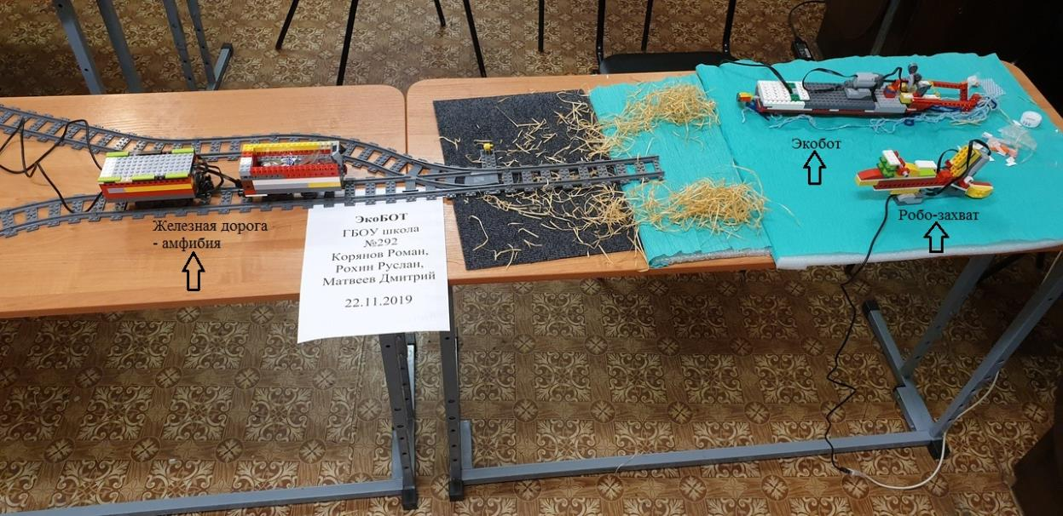
«ЭкоБот «
Цель: создать модель роботизированной системы по сбору и утилизации мусора водного мусора.
Задачи проекта:
Изучить существующие экологические проблемы водоемов.
Сконструировать модель роботизированной системы.
Выполнили ученики
5 класса:
Корянов Роман, Рохин Руслан, Матвеев Дмитрий
школа № 292
Педагог: Григорьева Ю.А.

Slide 2
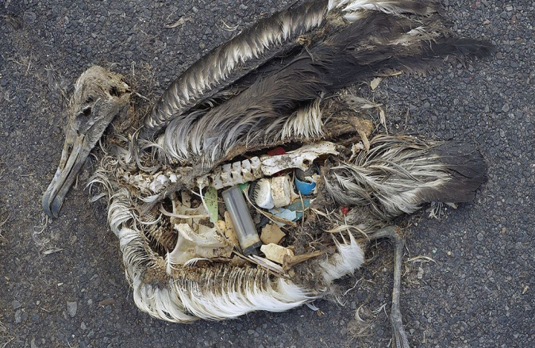
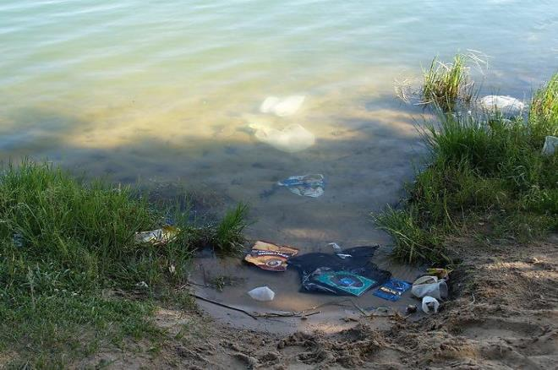
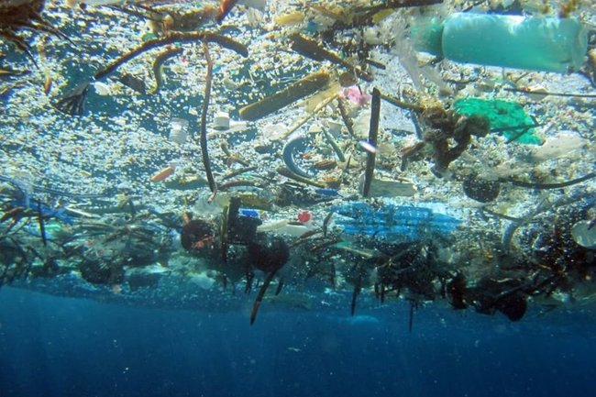
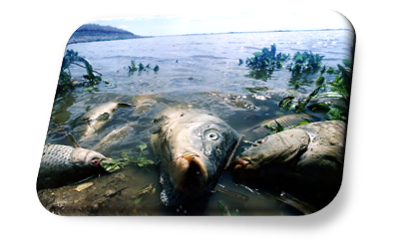
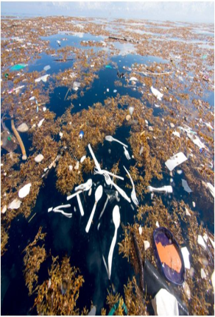
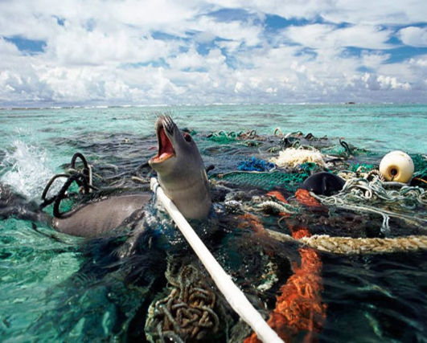
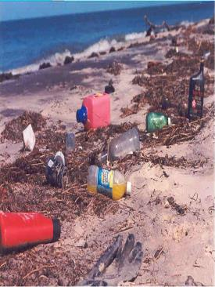
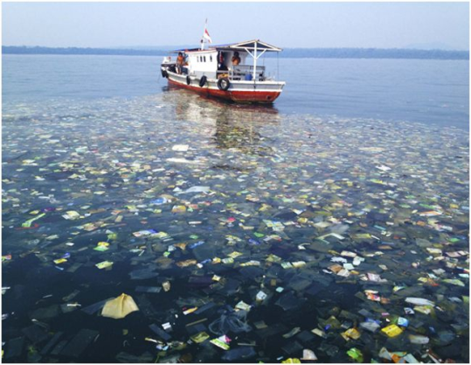
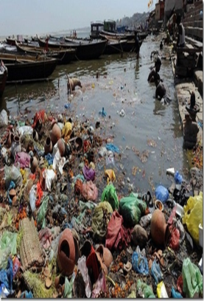
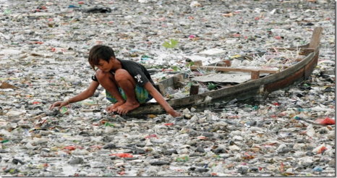
Что можно видим на берегах и в воде водоёмов?
В мире существует множество водоёмов, куда сбрасывается различный мусор, который в большом количестве собирается на поверхности водоёмов. Он препятствует попаданию солнечного света, что, в свою очередь, приводит к нарушению многих процессов, происходящих в этих экосистемах. Пластик разлагается сотни лет, а в воде разложение дольше. Пластик в воде становится причиной смерти морских живых организмов, потому что они могут его проглотить и умереть

Slide 3
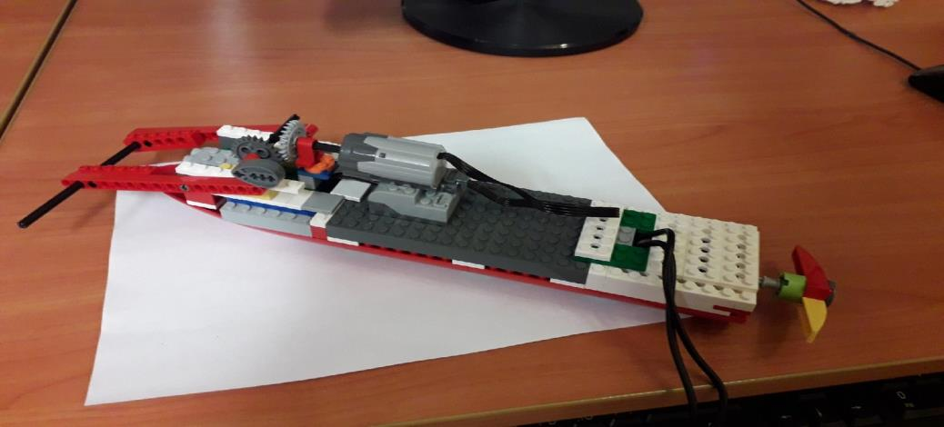
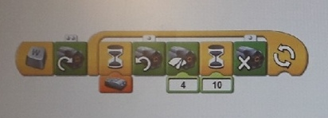
Практическая часть работы
Модель «Экобот»
Модель представлена образовательным конструктором LEGO Education WeDo 1.0. Модель передвигается от передачи энергии мотора к винту. Зубчатая передача соединена с подвижной частью рычага и осью двигателя. Противоположная сторона рычага выполняет поступательно-возвратное движение. Датчик расстояния, установленный у основания рычага, является «считывателем мусора» при обнаружении которого приводит в движение двигатель.
1 Мотор- приводит в движение винт.
2 Мотор- после обнаружения мусора приводит в движение рычаг.

Slide 4
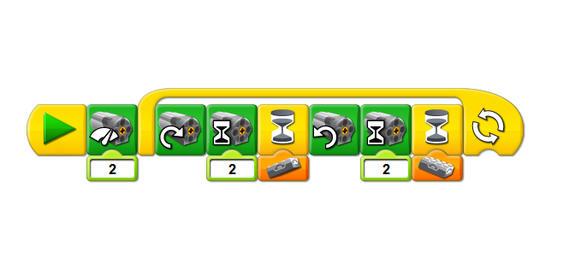
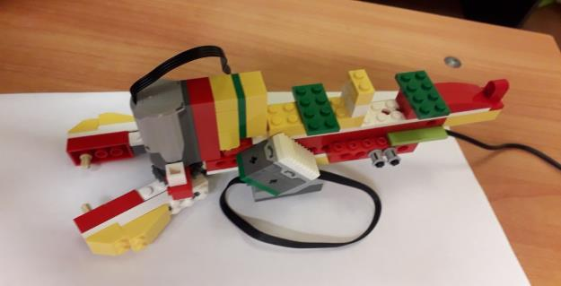
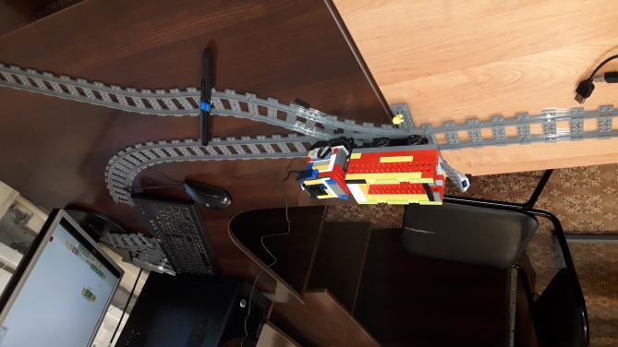
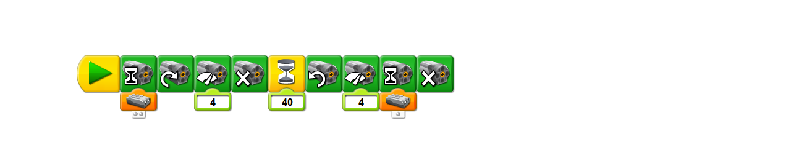
Робо-захват мусора
Робот использует мотор для вращения двух зубчатых колес (зубчатой передачи) к которым присоединены лопасти захвата. При помощи установленного датчика наклона робот приводит в движение лопасти захвата и собирает мусор.
Модель «Железная дорога-амфибия»
Поезд начинает движение и когда датчик расстояния увидит препятствие, поезд останавливается и ждет погрузку мусора для дальнейшей переработки. В программе ждет 40 секунд и начинает движение до склада, останавливается увидев препятствие (склад)

